Slide 1
TaskSchool
Sistem Manajemen Tugas Sekolah Berbasis Laravel 13
• Tugas Praktikum Laravel 13 - AI Native Era
• Nama lengkap: Muhammad Nizar Candra Winata
• Kelas: XI RPL
• Absen: 24
Versi Project
Laravel 13.11.2, PHP 8.3.31, Laravel Boost 2.4.8
TaskSchool - Laravel 13
1 / 9

Slide 2
Penjelasan Project
Nama aplikasi, fungsi aplikasi, dan target pengguna
Nama Aplikasi
Fungsi Aplikasi
Target Pengguna
TaskSchool - Sistem Manajemen Tugas Sekolah.
Mencatat tugas, mengatur status, menentukan deadline, dan melihat prioritas tugas.
Siswa yang ingin mengelola tugas sekolah dengan tampilan sederhana dan rapi.
• Project dibuat sebagai studi kasus pilihan 1: Sistem Manajemen Tugas Sekolah
• Aplikasi berjalan dengan backend Laravel, tampilan Blade, database, API JSON, dan queue job
• Deadline terdekat tampil di atas, sedangkan tugas selesai otomatis berada di bawah
TaskSchool - Laravel 13
2 / 9

Slide 3
Fitur Project
Fitur utama yang sudah dibuat pada aplikasi
CRUD Tugas
Status & Deadline
JSON API
Tambah, lihat, edit, dan hapus data tugas sekolah.
Status belum, proses, selesai. Deadline terdekat diprioritaskan.
Endpoint /api/tasks menghasilkan response JSON success, message, dan data.
Queue Reminder
Security Form
Job SendTaskReminder sebagai simulasi proses reminder di background.
Form tambah, edit, dan hapus memakai @csrf untuk mencegah request palsu.
TaskSchool - Laravel 13
3 / 9

Slide 4
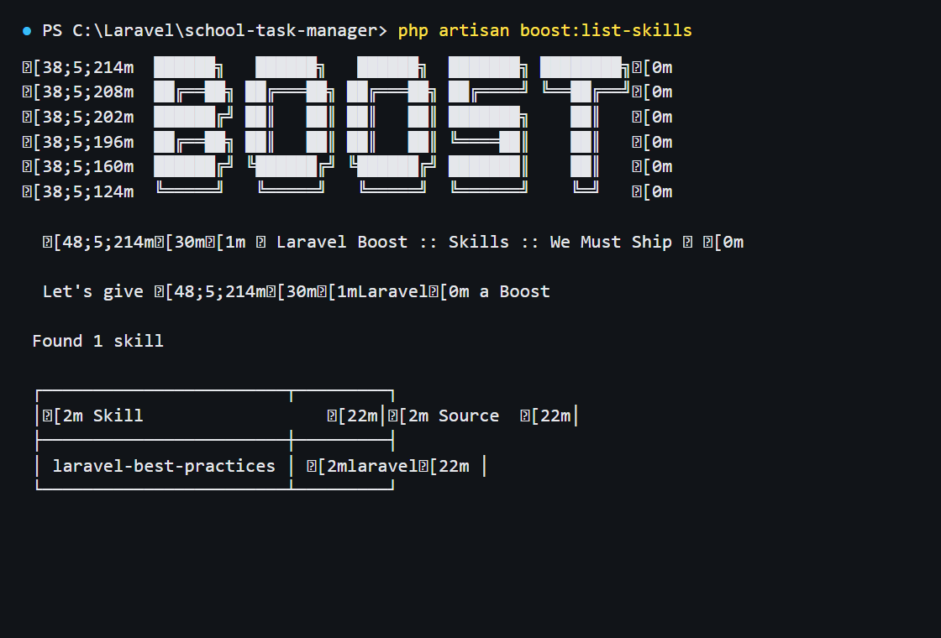
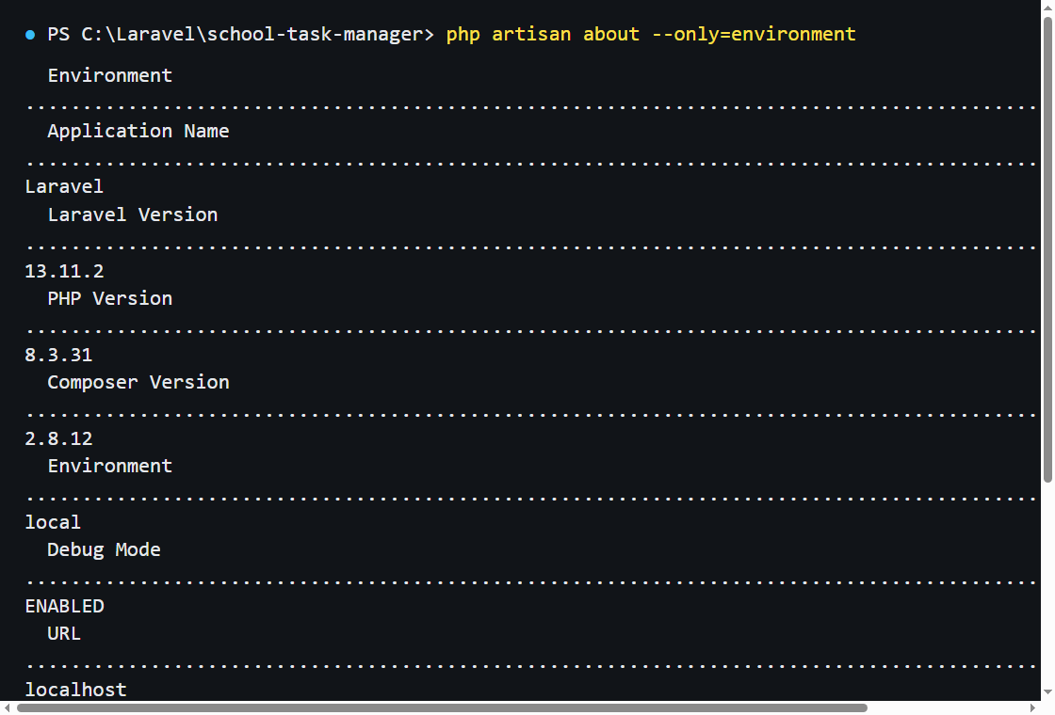
Fitur Laravel 13 Yang Digunakan
Minimal 5 fitur baru/modern yang diimplementasikan atau dianalisis
• Laravel Boost: composer require laravel/boost, boost:install, boost:list-skills
• JSON Response Standard: API memakai struktur success, message, data
• Attribute Based Development: model Task memakai PHP Attribute #[Scope]
• Security Improvement: implementasi @csrf dan analisis konsep PreventRequestForgery
• Queue / Job Modernization: SendTaskReminder sebagai simulasi queue
• Developer Experience: project berjalan pada PHP 8.3 dan Laravel 13.11.2
TaskSchool - Laravel 13
4 / 9

Slide 5
Penggunaan AI
AI digunakan sebagai assistant development dan dokumentasi
AI yang Digunakan
Prompt yang Digunakan
ChatGPT sebagai assistant untuk menyusun struktur, debugging, dan dokumentasi.
Buatkan implementasi Laravel 13 untuk sistem manajemen tugas sekolah dengan CRUD, JSON API, queue reminder, dan PPT praktikum.
Hasil AI
Analisis Hasil AI
Kode fitur, tampilan, queue job, API JSON, screenshot dokumentasi, dan bahan presentasi.
Kode tetap diuji dengan php artisan test, dicek versi Laravel, dan disesuaikan dengan kebutuhan project.
TaskSchool - Laravel 13
5 / 9

Slide 6
Laravel 12 vs Laravel 13
Analisis perubahan dan improvement
AI Support
JSON API
Security
Laravel 12 belum fokus pada AI workflow. Laravel 13 mendukung workflow modern lewat Laravel Boost.
Laravel 13 lebih siap untuk aplikasi frontend/mobile dengan response JSON yang konsisten.
Laravel 13 membawa arah security request yang lebih modern, termasuk konsep PreventRequestForgery.
Queue
Attribute System
Developer Experience
Laravel 13 memperkuat penggunaan queue/job untuk proses background yang scalable.
Laravel 13 memperluas penggunaan PHP Attribute agar kode lebih deklaratif dan mudah dibaca.
Tooling, debugging, dan dokumentasi project lebih nyaman untuk workflow modern.
TaskSchool - Laravel 13
6 / 9

Slide 7
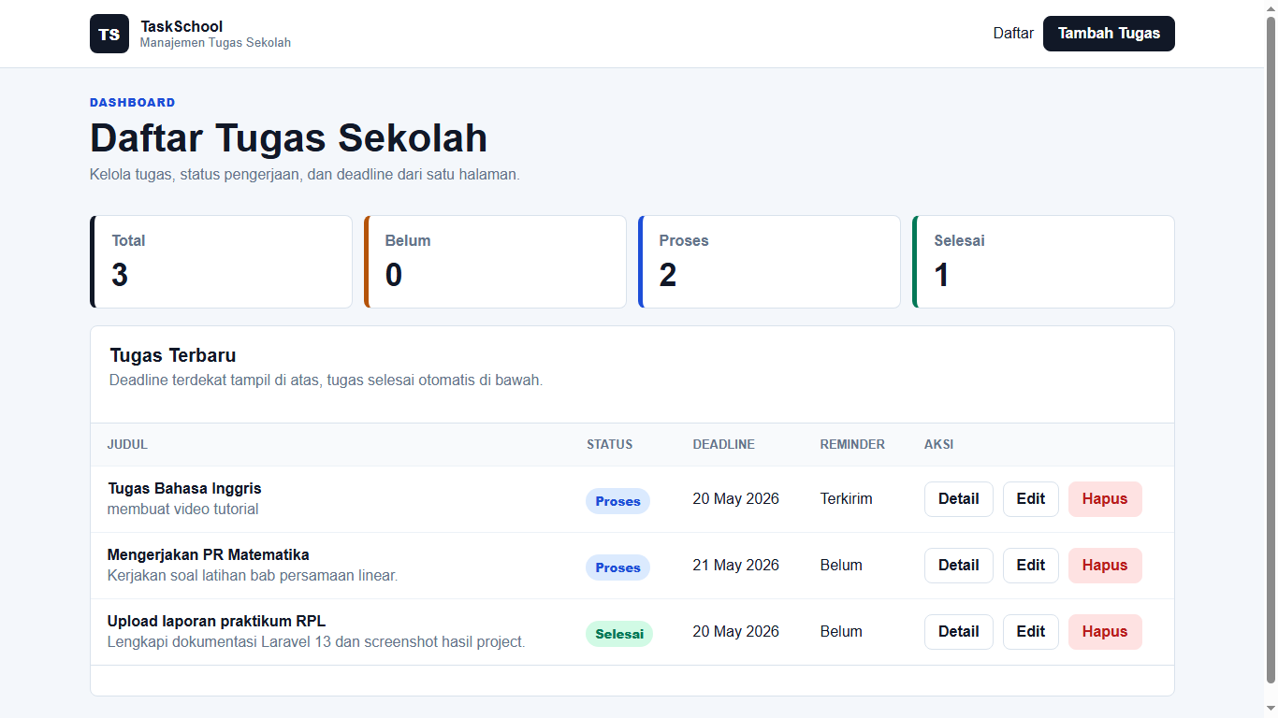
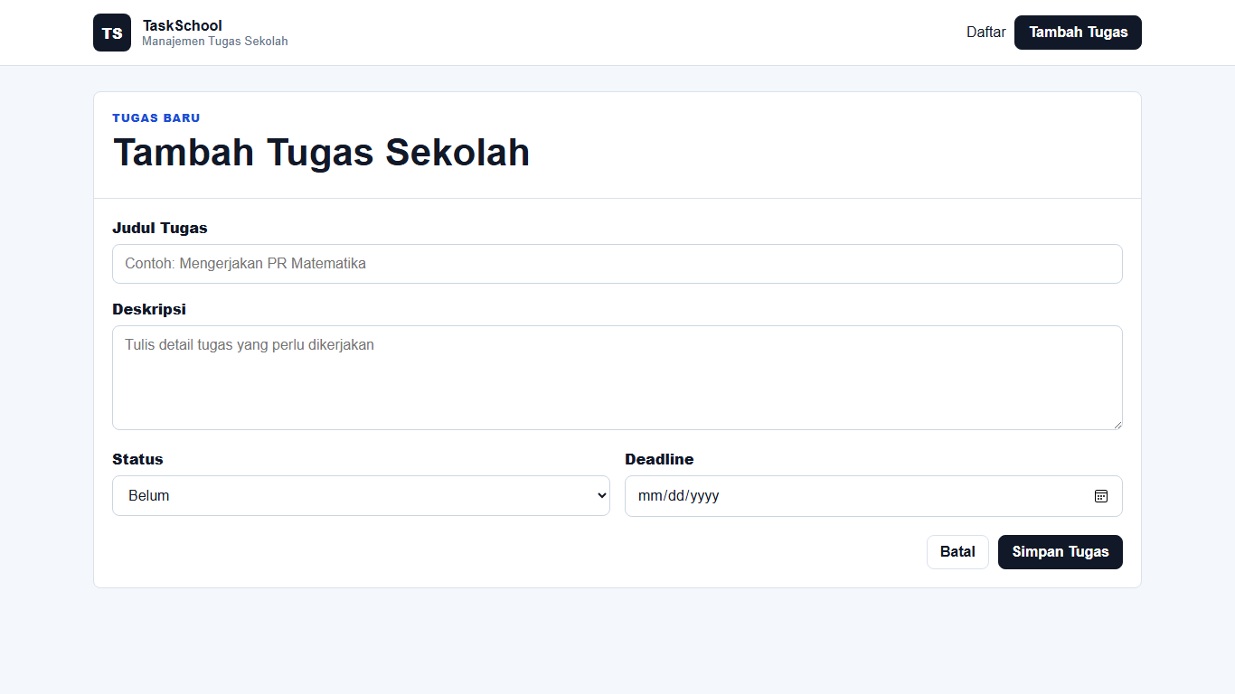
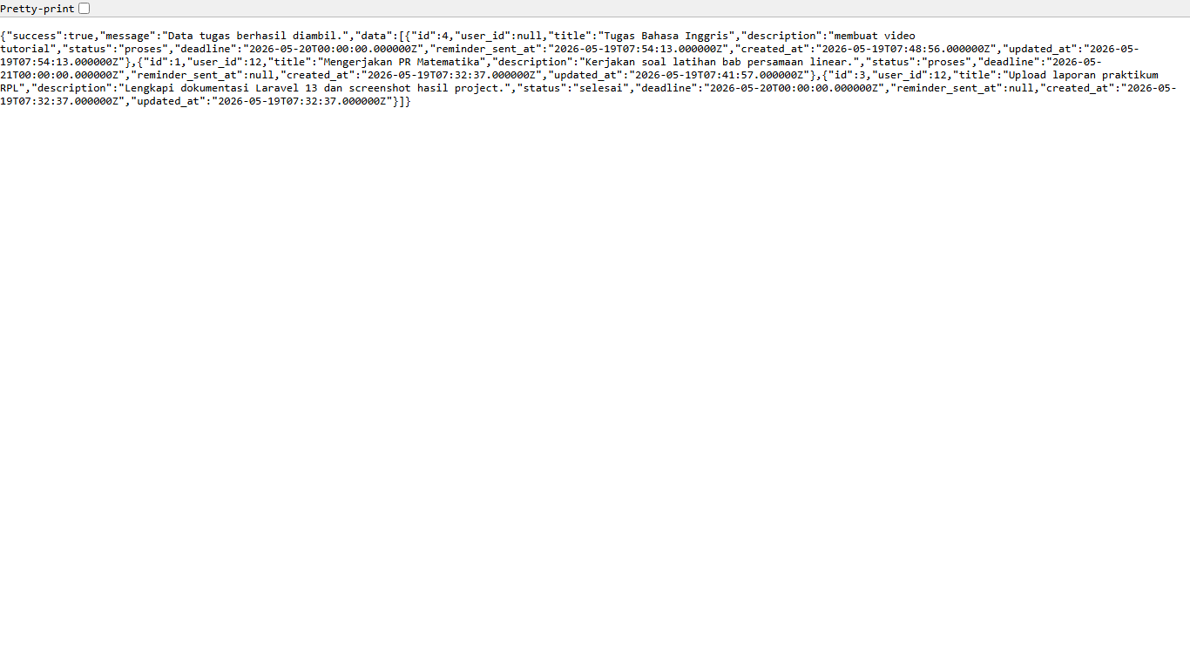
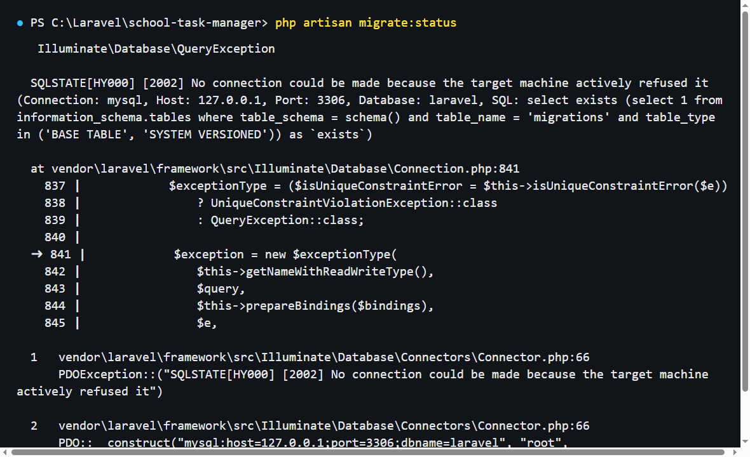
Screenshot Project
Dashboard, API, database, dan fitur utama
Dashboard
Form Tambah
API JSON
Database / Migration
TaskSchool - Laravel 13
7 / 9

Slide 8
Kesimpulan
Apa yang dipelajari, kendala, dan insight baru
• Saya belajar membuat aplikasi Laravel 13 dengan CRUD, API JSON, queue job, dan tampilan Blade
• Saya memahami pentingnya PHP 8.3 untuk menjalankan Laravel 13
• Fitur Laravel 13 yang paling menarik adalah Laravel Boost karena membantu workflow AI assisted development
• Kendala utama adalah PHP awal masih 8.2 sehingga dependency Laravel 13 belum bisa berjalan
• Insight baru: AI bisa membantu development, tetapi programmer tetap harus memahami, menguji, dan memperbaiki kode
TaskSchool - Laravel 13
8 / 9

Slide 9
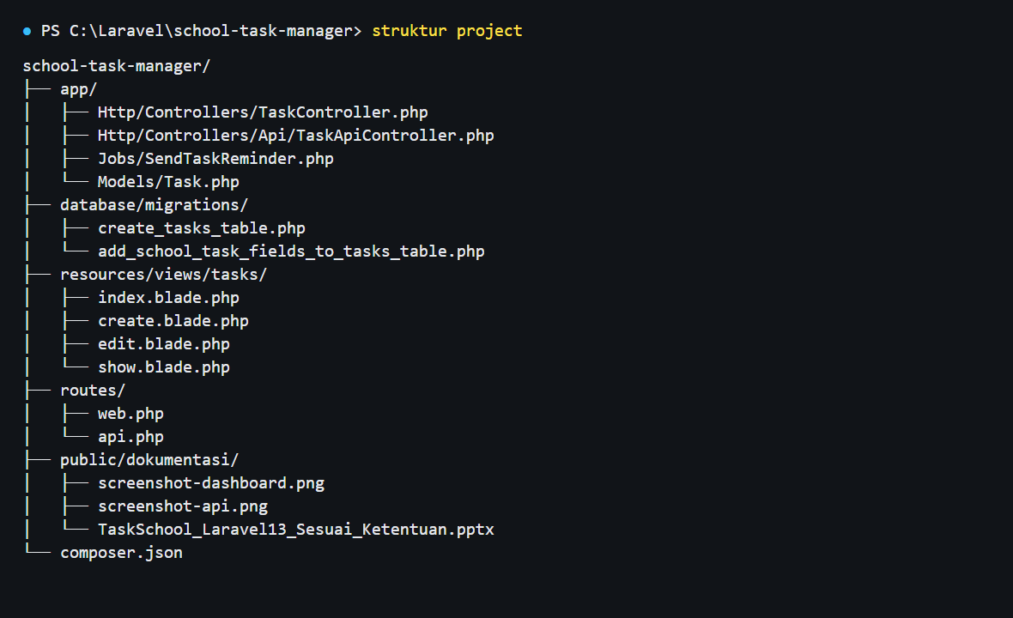
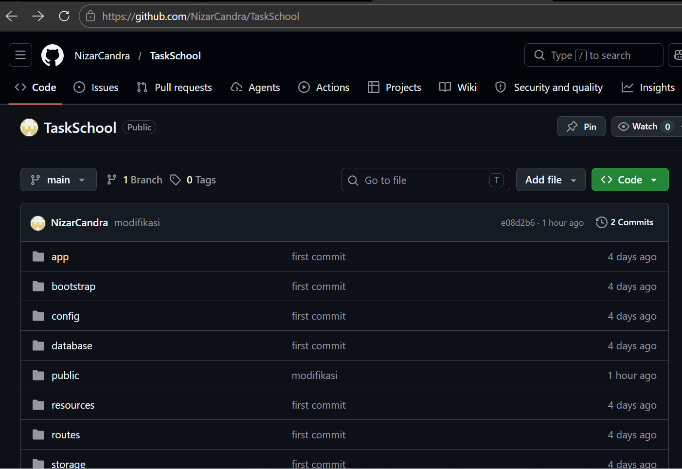
Link GitHub Repository
Repository pribadi, screenshot repository, dan struktur project
Link Repository:
https://github.com/NizarCandra/TaskSchool.git
TaskSchool - Laravel 13
9 / 9

